Slide 1
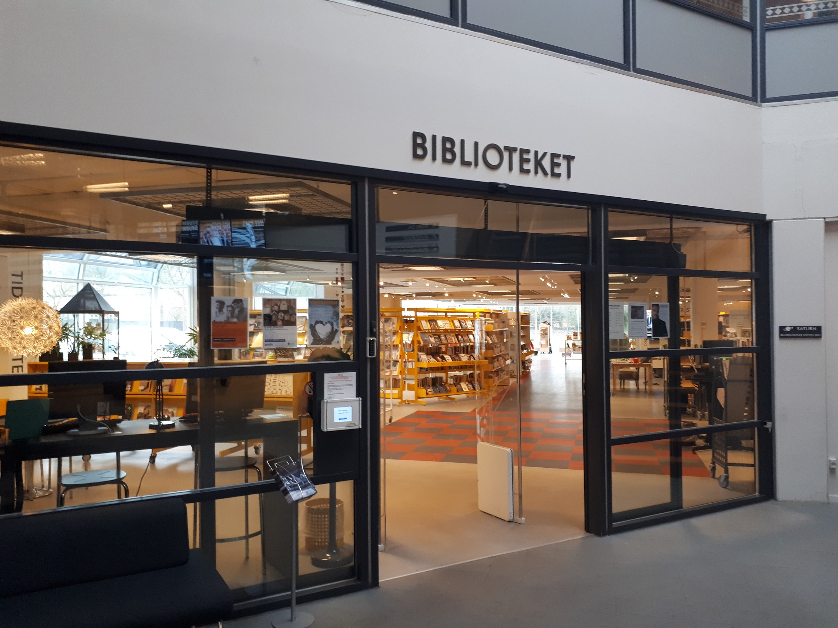
Hvad skal der ske nu på vores bibliotek? Lokalt oplæg
[indsæt gerne billede af jeres bibliotek her]

Slide 2
[Indsæt jeres tekst og evt. billeder her ]
Praktiske informationer om onlinekursus og workshop i tekniske hjælpemidler

Slide 3
[Indsæt jeres tekst og evt. billeder her ]
Hvad skal der ske af ændringer på biblioteket?

Slide 4
[Indsæt jeres tekst og evt. billeder her ]
Hvordan vil I følge op på undervisningen i dag og arbejde videre med området? fx tage punktet på et personalemøde, nedsætte arbejdsgruppe der arbejder videre etc.

